Slide 1
Aspect-Oriented Programming (AOP)
Nhat Tung Le

Slide 2
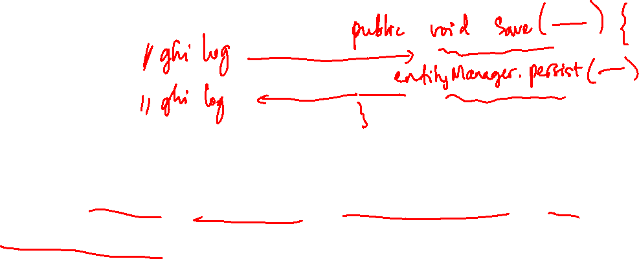
Vấn đề
Trong lập trình phần mềm, chúng ta thường phải xử lý những chức năng chung và quy tắc không chính trị (cross-cutting concerns) như ghi log, xử lý ngoại lệ, kiểm tra quyền truy cập, đo thời gian thực hiện, v.v. Những chức năng này phải được áp dụng và sử dụng ở nhiều nơi trong ứng dụng.

Slide 3
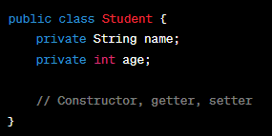

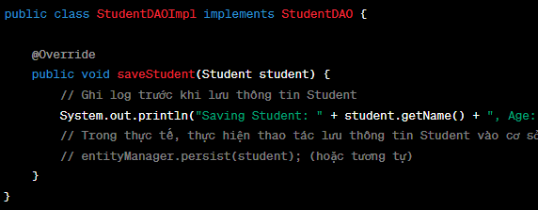


Slide 4
Giới thiệu AOP
Aspect-Oriented Programming (AOP) là một phương pháp lập trình mở rộng từ lập trình hướng đối tượng (OOP) nhằm giải quyết vấn đề của các chức năng không chính trị.
AOP tách biệt các quy tắc chung và chức năng không chính trị ra khỏi mã chương trình chính, tạo thành các "aspect" độc lập.

Slide 5
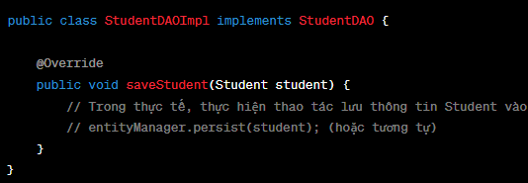
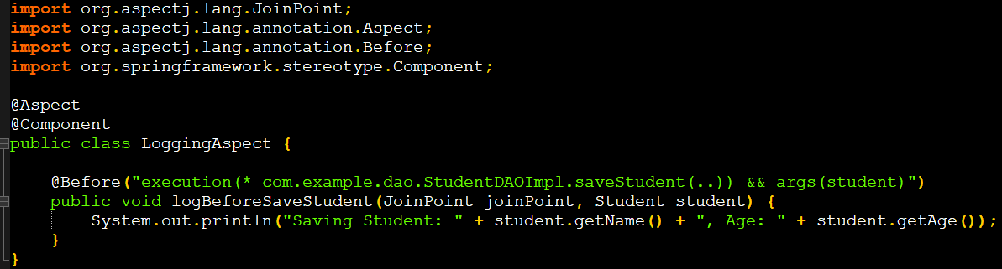


Slide 6
Aspect là gì?
Aspect là một module độc lập trong ứng dụng thực hiện một chức năng chung như ghi log, xử lý ngoại lệ, v.v.
Aspect không thuộc về một phần cụ thể nào trong chương trình, mà nó được "ghép vào" các đối tượng của ứng dụng khi cần thiết.

Slide 7
Lợi ích của AOP
Giảm thiểu sự trùng lặp mã: Các chức năng không chính trị được tách biệt và tái sử dụng trong nhiều nơi trong ứng dụng.
Tăng tính tổ chức và quản lý: Chức năng chung được tập trung trong các aspect, giúp mã chương trình dễ hiểu hơn và dễ bảo trì hơn.
Tách biệt quy tắc chung: AOP cho phép chúng ta tách biệt các quy tắc chung từ mã chương trình chính, giúp codebase trở nên sạch sẽ hơn.

Slide 8
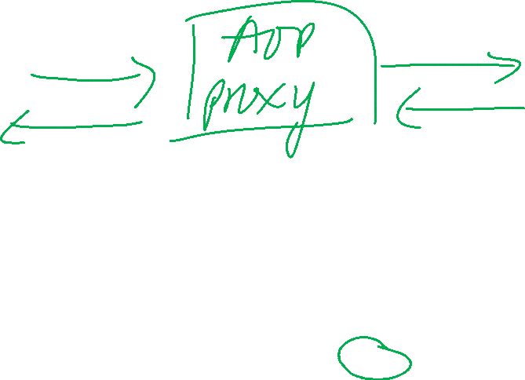
Một số bất lợi
Phức tạp trong việc debug và hiểu code: AOP có thể làm cho mã chương trình trở nên phức tạp hơn và khó hiểu hơn, đặc biệt đối với những người mới vào dự án. Việc theo dõi và debug mã trong môi trường AOP có thể phức tạp hơn vì nó tách biệt phần code không chính trị ra khỏi code chính.
Hiệu suất và tốc độ thực thi: Sử dụng AOP có thể làm giảm hiệu suất và tốc độ thực thi của ứng dụng. Việc tạo các proxy và thực thi các aspect có thể làm giảm hiệu năng của ứng dụng. Tuy nhiên, hiệu suất giảm thường không đáng kể và phải được cân nhắc kỹ lưỡng trước khi áp dụng AOP.

Slide 9

Các ngôn ngữ hỗ trợ AOP
AOP có thể được triển khai trong nhiều ngôn ngữ lập trình, bao gồm Java (với Spring AOP), C#, Python, v.v.

Slide 10
Một số use cases phổ biến của AOP
Logging: Ghi log là một use case phổ biến nhất của AOP. Thông qua AOP, chúng ta có thể ghi log thông tin như trước và sau khi một phương thức được gọi, giúp theo dõi hoạt động của ứng dụng và tìm kiếm lỗi một cách dễ dàng.

Slide 11
Một số use cases phổ biến của AOP
Transaction Management: AOP có thể được sử dụng để thêm logic quản lý giao dịch vào các phương thức của ứng dụng. Khi một phương thức bắt đầu hoặc kết thúc một giao dịch, AOP có thể thực hiện các hoạt động như bắt đầu, commit hoặc rollback giao dịch một cách tự động.

Slide 12
Một số use cases phổ biến của AOP
Caching: AOP có thể được sử dụng để thêm tính năng caching vào các phương thức. Khi một phương thức được gọi, AOP có thể kiểm tra xem kết quả đã được lưu trong bộ nhớ cache chưa, và nếu có, trả về kết quả từ cache mà không cần thực hiện lại phương thức.

Slide 13
Một số use cases phổ biến của AOP
Security: AOP có thể được sử dụng để thêm kiểm tra quyền truy cập vào các phương thức. Khi một phương thức được gọi, AOP có thể kiểm tra xem người dùng đã đăng nhập và có quyền truy cập phương thức đó hay không.

Slide 14
Một số use cases phổ biến của AOP
Exception Handling: AOP có thể được sử dụng để xử lý các ngoại lệ chung một cách đồng nhất. Khi một ngoại lệ xảy ra trong một phương thức, AOP có thể thực hiện các hoạt động như ghi log, thông báo lỗi, và xử lý lại ngoại lệ một cách chung chung.

Slide 15
Một số use cases phổ biến của AOP
Performance Monitoring: AOP có thể được sử dụng để đo thời gian thực hiện các phương thức. Khi một phương thức được gọi, AOP có thể ghi log thời gian thực hiện để giúp phân tích và tối ưu hiệu suất ứng dụng.

Slide 16
Một số use cases phổ biến của AOP
Auditing: AOP có thể được sử dụng để ghi log các thay đổi dữ liệu trong cơ sở dữ liệu. Khi một phương thức thực hiện các hoạt động thêm, sửa, xóa dữ liệu, AOP có thể ghi lại thông tin về các thay đổi này.

